Slide 1
HIGIENE Y SEGURIDAD
AMBIENTE HIPERBÁRICO Y
ELEMENTOS SOMETIDOS A PRESIÓN

Slide 2
Ambientes Hiperbáricos
Definiciones:
La presión atmosférica ( o presión barométrica) es la fuerza por unidad de superficie que ejerce el aire que forma la atmósfera sobre la superficie terrestre.
Un cm2 por el espesor de la atmósfera desde el nivel del mar tiene un peso de aproximadamente 1 kg. La atmósfera tiene un espesor variable.
Una atmósfera estándar (atm) de presión son exactamente 1013,25 milibares o hPa, y supone 760 mm Hg en el barómetro.
Un Ambiente hipobarico se genera cuando la presión barométrica es menor a 1 atm, cuando la altura aumenta, ya que la capa atmosférica disminuye su grosor.
Un Ambiente hiperbárico se genera cuando la presión barométrica es mayor que la presión atmosférica a nivel del mar 1 atm (presión ambiente)
El cuerpo no se ve afectado hasta presiones de 2 atm, cuando comienza a ser mayor, el cuerpo ya comienza a sentir sus efectos, es por esta razón que la normativa comienza a regir a partir de este punto.

Slide 3
Normativa:
DECRETO Nº 911/96 - CAPÍTULO VII: NORMAS HIGIENICO-AMBIENTALES EN OBRA TRABAJOS EN AMBIENTES HIPERBÁRICOS
Artículo 116: En todos aquellos casos en que se efectúen trabajos en condiciones hiperbáricas (cajones de aire comprimido), se debe cumplir con lo establecido en los reglamentos dictados por la Prefectura Naval Argentina. Sin perjuicio de ello, dichos trabajos deberán ejecutarse bajo la supervisión del responsable de higiene y seguridad y de un médico capacitado con curso de especialización en Medicina Hiperbárica
La Prefectura Naval Argentina brinda servicios de relevamientos, inspecciones y auditorías, además invierte y participa en la actualización, elaboración y difusión de planes de capacitación sobre riesgo laboral como parte de su misión, dando cumplimiento al artículo 151 del Decreto Reglamentario 351/79 de la Ley 19.587 de Higiene y Seguridad, el cual establece que «en aquellos establecimientos donde se realicen trabajos hiperbáricos, se cumplimentará lo reglamentado por la Armada Nacional»,
Operación de las cámaras hiperbáricas en uso en la Armada Argentina:
La experiencia adquirida por el personal de la Armada desde su inicio en la actividad de Buceo y Medicina Hiperbárica en los hospitales navales es de relevancia. En los últimos años se ha sumado en los hospitales navales la colaboración de la Sociedad Hiperbárica Argentina de Medicina y Actividades Subacuáticas (SAMHAS)
El Servicio de Seguridad Ambiental de la Armada (SIAM) elaboró en 2017 el Manual de Seguridad y Prevención de Riesgos del Trabajo en Cámaras Hiperbáricas. Desde entonces, a través del Departamento Higiene y Seguridad, se realizan anualmente las inspecciones a las cámaras hiperbáricas de la Armada Argentina para comprobar que se cumpla lo requerido en dicho manual, constituyéndose como organismo técnico de control.

Slide 4
MEDICINA HIPERBÁRICA
La Medicina Hiperbárica es la rama de la ciencia que estudia los cambios fisiológicos y fisiopatológicos de los seres vivos sometidos a presiones superiores a la atmosférica (BUCEO, TRABAJADORES BAJO PRESIÓN, CÁMARA HIPERBÁRICA) en su adaptación al medio y juntamente con las terapias de sus patologías asociadas.
La oxigenación hiperbárica tiene sus fundamentos en la medicina del buceo. De hecho sus comienzos se remontan a la década de 1930 cuando se comenzó a utilizar la respiración de oxígeno en las descompresiones de los buzos para acortar las mismas.
El fundamento principal es la utilización de oxígeno puro a presiones por encima de 1,3 ATM.
Podemos definir la oxigenoterapia hiperbárica, como un método terapéutico en el que se respira oxígeno puro a presiones parciales superiores a la presión atmosférica. Este oxígeno termina de saturar la hemoglobina de la sangre arterial y venosa y se disuelve en el plasma, siguiendo la mecánica de la ley de Henry con efectos terapéuticos.
En Argentina existen centros hiperbáricos en Mar del Plata, Buenos Aires, Quilmes, Bahía Blanca, Tandil, Puerto Belgrano, Formosa, Córdoba, Ushuaia, Santa Fé, Neuquén y Puerto Madryn.
Desde el año 1987 existe la Sociedad Argentina de Medicina Hiperbárica y Subácuatica (SAMHAS), sociedad que ha realizado hasta la fecha numerosos congresos científicos incluyendo uno nacional en 1988 y dos internacionales en 1992.

Slide 5
Trabajos en Ambientes Hiperbáricos
Ejemplos
Cuando hablamos de los trabajos hiperbáricos en tierra se nos presentan:
Cajones herméticos – Ambiente presurizado
Tres tipos de construcciones:
Los cajones abiertos (No hiperbárico)
Los cajones cerrados (No hiperbárico)
Los cajones neumáticos
Trabajos en túneles – Ambiente presurizado
Trabajos de mantenimiento y cambio de herramientas y de reparaciones de emergencia.
Pero los Ambientes Hiperbaricos también se presentan naturalmente, en ambiente subacuáticos:
Inmersiones (Buceo) – Ambiente subacuático
Los buzos realizan trabajos submarinos como inspecciones, pruebas, reparaciones, mantenimientos o búsquedas. Esto puede hacerse en lagos, mar, ríos y canales de agua, por ejemplo, en labores como por ejemplo para la industria del petróleo.
Trabajos Buceo De Saturación – Cámaras Hiperbáricas

Slide 6
INMERSIONES:
La planificación de la actividad a llevarse a cabo, debe considerar varios factores como el clima y la temperatura, la profundidad y la distribución del tiempo de inmersión, la gente necesaria para poder llevar a cabo el trabajo en el ambiente subacuático.
La inmersión la podemos realizar desde tierra firme o desde un barco.
Si para el trabajo que se va a realizar se necesita un solo buzo, se necesitará como mínimo 3 personas:
El equipo consta del buzo que se sumerge, de otro buzo de reserva totalmente equipado, presto a entrar en el agua inmediatamente en caso de emergencia, y de un supervisor a cargo de la inmersión.
Para inmersiones menores de 50 metros, llevadas a cabo por hombres rana equipados con trajes húmedos y equipos de respiración submarina independiente con máscara facial abierta (libera exhalación al ambiente).
Para Inmersiones mayores a 50 metros o en aguas muy frías, serán necesarios trajes que se calientan con agua bombeada y máscaras de respiración cerrada y un equipo para respirar aire no comprimido.
Cada buzo debe llevar una cuerda de seguridad. Debemos informar a los servicios de emergencia locales.
Reflejo de inmersión: Es una reacción normal del cuerpo en la que el medio y la presión hacen que la respiración sea la primera función que se vea afectada, el otro efecto es que se reduce a la mitad, de lo normal, la frecuencia cardiaca (pulsaciones) con el objetivo de conservar oxígeno.

Slide 7
CAPACITACIÓN:
Para poder ejercer esta profesión se necesita una capacitación, actualizaciones y revisiones periódicas:
Instrucción con nivel nacional o internacionalmente. (Prefectura naval Argentina)
Obtener un certificado que ha completado satisfactoriamente un curso de instrucción por inmersión.
Tercera categoría: habilita para tareas de salvamento y desarrollo de prácticas hasta 12m.
contenido básico para buceo profesional:
conocimiento del medio acuático y subacuático
Física del buceo
Derecho y reglamentación Marítima
Medicina del buceo
Actuatización y educación física
Las habilidades que debe tener un buzo incluyen selección, pruebas funcionales, preparación y transporte de equipo de buceo, planificación de buceo, preparación para una inmersión, entrada de agua, descenso, monitoreo de profundidad, tiempo y estado de descompresión.
Anualmente se debe realizar un reconocimiento médico.
Llevar la Libreta personal para registrar el historial de inmersiones y si ha sido suspendido a causa de un reconocimiento médico.

Slide 8
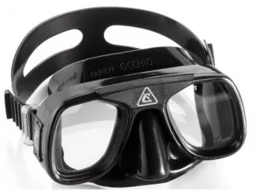
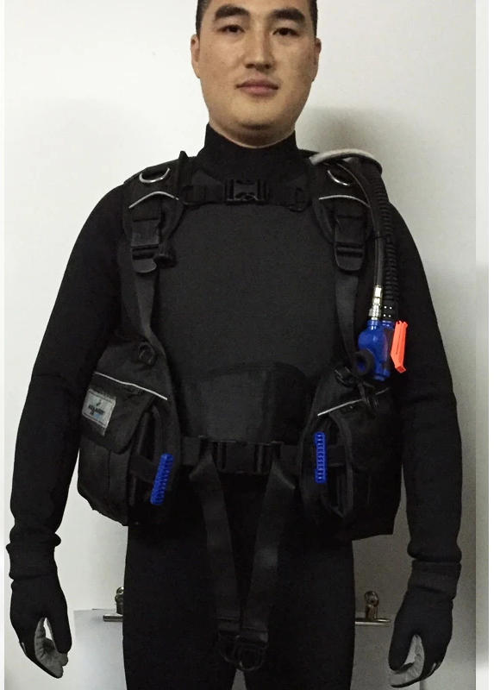
EQUIPAMIENTOS necesarios para llevar a cabo esta actividad:
Antiparras: La máscara de buceo es la pieza del equipamiento de buceo que nos va a permitir ver bajo el agua. Cristal templado, silicona o caucho para impedir la entrada de agua. Mantener una capa de aire entre el ojo y el agua. Efecto lupa.
Chaleco compensador de flotabilidad: Aporta y quita flotabilidad al buzo. Una vez en la superficie, mantiene a flote al buzo y su equipo, es fundamental la capacitación y experiencia del buzo para su buen manejo al momento de respetar las paradas y los tiempos de descompresión.
Botella / Tanque de aire. Regulador-botella: Siempre van unidos y no pueden trabajar el uno sin el otro. Esta pieza del equipamiento de buceo contiene grandes volúmenes de gas comprimido en su interior.
Trajes de buceo: Los trajes de neopreno, son una parte del equipamiento de buceo imprescindible porque mantienen el calor del cuerpo dentro del agua y protegen la piel de daños mecánicos: arañazos, heridas, golpes, etc. Dependiendo de lo frías que estén las aguas donde vas a bucear, están los trajes húmedos que dejan circular el agua, los semisecos y los secos, completamente estancos.
Sistemas de boyas y banderas: Genera un punto de ascenso seguro. Provee un punto de reunión de los compañeros. Es una base para dejar objetos
Silbatos: tiene como función permitir la comunicación a distancia.

Slide 9
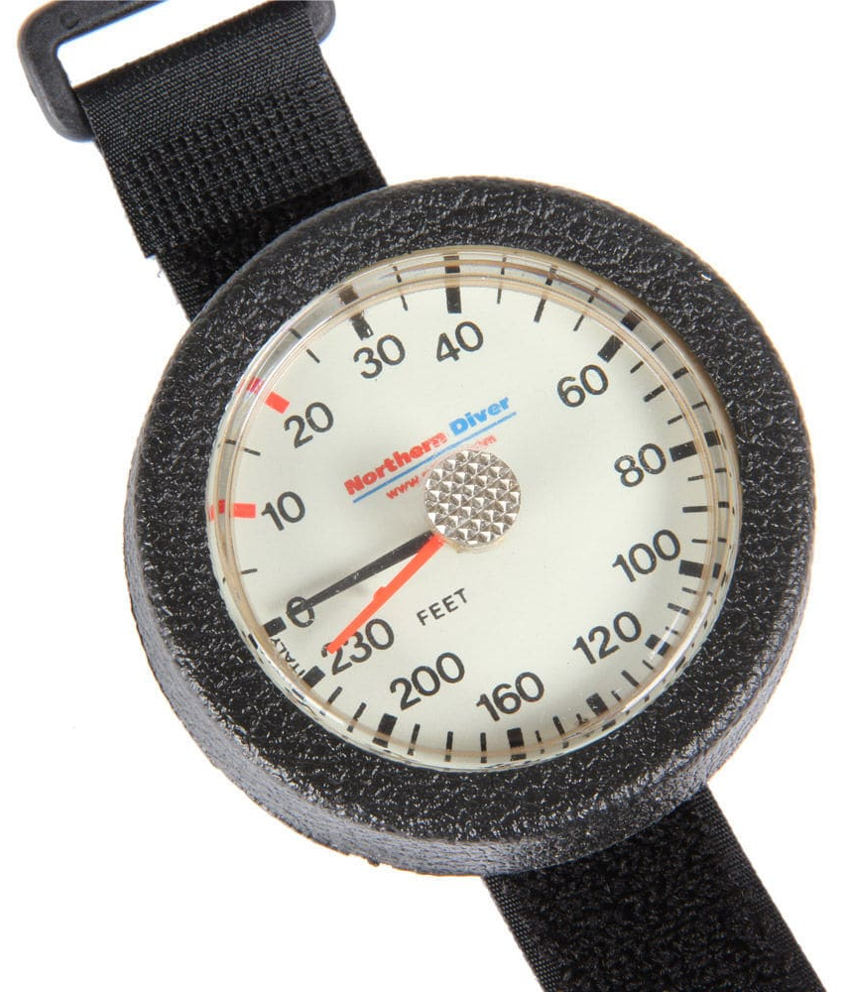
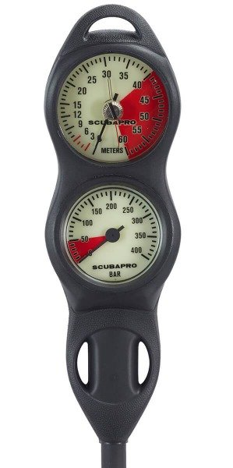
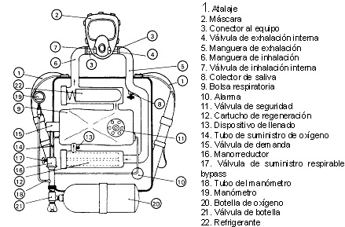
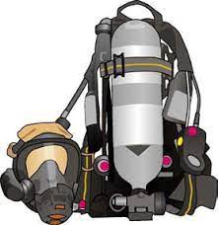
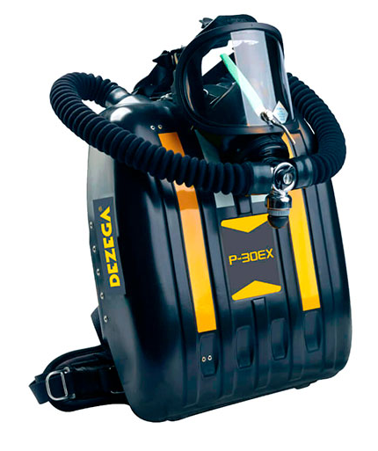
Cuchillo: es usado como una herramienta. Es común llevarlo en la parte externa o interna de la pierna.
Reloj de buceo: nos brinda información para no exceder los tiempos de inmersión previstos.
Manómetro: nos da la información continua de cuánto aire tiene el buzo en el botellón.
Profundímetro: va informando al buzo a que profundidad se encuentra
Equipos de respiración autónomos: (podemos nombrar tres tipos: Equipos de circuito abierto,Equipos de circuito cerrado y Equipos de circuito mixto)
Lo que hace el regulador scuba es transformar, despresurizar el aire que está en la botella en dos etapas hasta dejarla a presión ambiental para que pueda ser respirado. El octopus es un regulador scuba de repuesto.

Slide 10
Accidentes
Podemos enumerar distintos tipos de accidentes que pueden ocurrir en las inmersiones:
Accidentes por déficit respiratorio:
Ahogamiento
La asfixia ocurre cuando el cuerpo se encuentra sumergido en el agua y esta ingresa a las vías respiratorias obstruyendo el libre intercambio gaseoso. Como consecuencia a la asfixia, se produce una hipoxia (poco oxígeno en las células) y una hipercapnia (alta concentración de CO2).
Para evitar este accidente debe mantenerse entrenado el personal y no realizar trabajos solos.
Hidrocución
Choque mecánico-térmico que provoca desequilibrio circulatorio. Lleva al hundimiento del buzo sin poder evitarlo
Para evitarlo pueden tomarse las siguientes precauciones:
Antes de una inmersión esperar en la superficie unos minutos para acostumbrarse a la temperatura.
No bucear después de haber estado al sol
No bucear después de haber realizado trabajos físicos intensos
No bucear después de comer mucho

Slide 11
Accidentes mecánicos:
Accidentes por sobrepresión pulmonar (Aeroembolia): por retener la respiración cuando se realiza la descompresión. Se evita: Manteniendo el ritmo respiratorio durante la descompresión. No reteniendo la respiración durante la descompresión
Barotrauma de oído: incremento de presión en la cara externa del tímpano curvándose hacia adentro. Se evita: Mantener los conductos auditivos externos libres de tapones de cera o artificiales y No trabajar en ambientes hiperbáricos si está resfriado
Barotrauma paranasal: Este accidente ocurre cuando se tapan los canales que comunican los senos con la cavidad nasal. Al ingresar a ambientes hiperbáricos, la presión dentro de los senos no puede equilibrarse produciendo dolores. Se puede evitar: No trabajar si se está resfriado.
Dolor dentario: Por fisuras en el esmalte de los dientes o caries mal obturadas, pues el aire a alta presión entra en ellos y luego al terminar el trabajo se expande oprimiendo nervios. Se evita: visitando al odontólogo regularmente.
Dolor abdominal: La acumulación de gases en el aparato digestivo durante el trabajo en ambientes hiperbáricos puede ser causa de dolores abdominales al finalizar el trabajo y volver a presiones normales. Se puede evitar: No trabajar con trastornos digestivos, no alimentarse poco antes de trabajar y no tragar aire durante el trabajo.

Slide 12
Accidentes bioquímicos:
Intoxicación por nitrógeno: nocivo al ser respirado bajo presión (25 m.c.a.) Si bien es un gas muy estable y no interviene en la respiración, al ser respirado bajo presión se disuelve libremente en los líquidos, grasas del cuerpo y en las membranas de las neuronas reduciendo su excitabilidad.
Intoxicación por oxígeno: nocivo al ser respirado bajo presión (57 m.c.a.). El respirar oxígeno puro bajo presiones causa trastornos en el sistema nervioso,hiperoxia. si su presión parcial alcanza las 2 atmósferas. Hiperoxia.
Intoxicación por dióxido de carbono (hipercapnia): provocada por la acumulación producto del metabolismo. Generada por mala ventilación pulmonar (respiración rápida y superficial o por retener el aire durante los trabajos en ambientes hiperbáricos). La proporción de dióxido de carbono en el aire es de 0,03%, si su concentración alcanza el 5% comienzan los síntomas, y si llega al 10%, el trabajador se desvanecerá.
Las precauciones a tomar son las siguientes:
Evitar esfuerzos físicos y respirar despacio.
No retener la respiración.
Renovar el aire del ambiente de trabajo para evitar aumentos excesivos de la cantidad de dióxido de carbono.
Intoxicación por monóxido de carbono: producto de máquinas de combustión interna. Cuando su concentración alcanza el 0,05%, comienzan sus efectos y con el 0,1% se lo considera mortal. La causa de ello es que la hemoglobina lo absorbe 200 veces más rápido que el oxígeno, impidiendo entonces que llegue a los tejidos y produciendo la intoxicación.
Para evitar este accidente debemos:
No utilizar maquinarias de combustión interna en ambientes hiperbáricos, se recomiendan máquinas eléctricas en ambientes presurizados y en ambientes subacuáticos herramientas neumáticas.
No poner la toma de aire de compresores cerca de escapes de motores a explosión.

Slide 13
Accidentes biofísico:
Embolia gaseosa:
El aire que un trabajador respira es una mezcla de nitrógeno, oxígeno, dióxido de carbono y otros gases. De estos tres gases, el dióxido de carbono y el oxígeno participan activamente en el proceso metabólico siendo transportados por sangre desde los alvéolos del pulmón (O2) a la célula y viceversa (CO2). Con el nitrógeno no pasa lo mismo, satura los tejidos del organismo. Al aumentar la presión en el ambiente de trabajo, la presión parcial del nitrógeno aumenta y con este la cantidad de este gas disuelto en la sangre del trabajador, este incremento de presión causa que el equilibrio de presiones parciales entre el pulmón y la sangre, se rompa. Cuando el trabajador vuelve a la superficie (1 atm), sucede el proceso inverso.
Si la cantidad de nitrógeno y la diferencia de presiones son grandes, el desprendimiento de nitrógeno de los tejidos es abrupto. Esto hace que en la sangre se formen burbujas de tamaño considerable que al ser llevados a los centros nerviosos y articulaciones, causan desde mareos hasta parálisis.
Dado que los factores que provocan este efecto son el tiempo de permanencia y la presión a la que se somete el trabajador, lo más importante para evitarlo es tener una perfecta planificación, utilizando tablas de descompresión.
En caso de que se produzca el accidente, lo único que puede hacerse es recomprimir al trabajador accidentado para reducir el tamaño de las burbujas de nitrógeno y luego descomprimirlo lentamente según las tablas de descompresión.
Esta re-compresión puede realizarse en agua, en caso de emergencia, y en cámaras hiperbáricas.

Slide 14
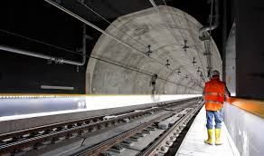
TRABAJOS HIPERBÁRICOS

Slide 15
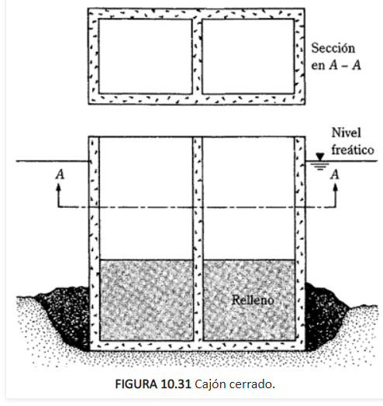
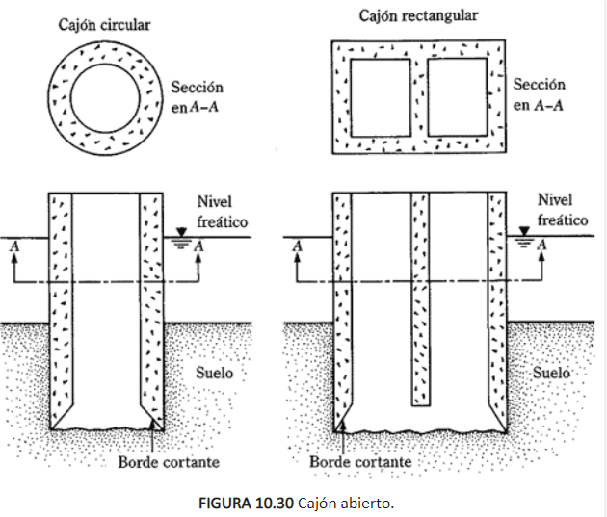
CAJONES HERMETICOS
Es una estructura que al hundirse a través del terreno o del agua permite colocar la cimentación a la profundidad del proyecto, y que posteriormente pasa a formar parte de la estructura definitiva.
CLASIFICACIÓN
CAJÓN ABIERTO (NO HIPERBÁRICO)
CAJÓN CERRADO (NO HIPERBÁRICO)
CAJÓN NEUMÁTICO

Slide 16
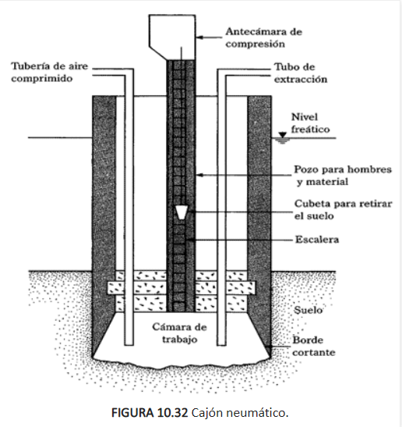
CAJÓN NEUMÁTICO
Se usan generalmente para profundidades de entre 15 y 40 m.
Se requiere cuando una excavación no logra mantenerse abierta porque el suelo fluye al área excavada más rápidamente de lo que puede ser removido.
Tiene una cámara de trabajo en el fondo que debe tener por lo menos 3m de altura. En esta cámara, los trabajadores excavan el suelo y cuelan el hormigón. La presión de aire en la cámara se mantiene suficientemente alta para impedir que el agua y el suelo penetren en ella
Los trabajadores usualmente no tienen molestias severas cuando la presión en la cámara se eleva a 2 atm, pero más arriba de esta presión se requieren períodos de descompresión cuando los trabajadores salen de la cámara.

Slide 17
Entrada de agua y material excavado a la cámara de trabajo , por lo que tiene que haber medios de escape, tales como escaleras hasta el punto de entrada, tanto en cajones abiertos como neumáticos.
Riesgo de muerte de los trabajadores por asfixia si hay una descompresión rápida de la cámara de trabajo.
RIESGO DE TRABAJO EN CAJONES NEUMÁTICOS
Disposiciones de carácter general
Los trabajos en aire comprimido deberían realizarse únicamente en presencia de una persona competente para supervisar el desarrollo de las operaciones. Además debe estar en todo momento un médico y un enfermero o un asistente de primeros auxilios calificado.
Los cajones de aire comprimido deberían estar:
Construidos con materiales apropiados y de buena calidad y tener suficiente resistencia.
Provistos de medios que permitan a los trabajadores ponerse a salvo en caso de entrada de agua o de materiales.
Provistos de medios de acceso y salida seguros.

Slide 18
SALUD DEL TRABAJADOR
Debería llevarse un registro de cada turno de cada uno de los trabajadores, el tiempo transcurrido en la cámara de trabajo y el tiempo de descompresión.
Si la presión del aire comprimido en que deba trabajar excede de 1 atm, el examen médico del trabajador debería efectuarse dentro de las cuatro semanas que preceden a la asignación a ese trabajo.
Las personas ocupadas de manera continua en trabajos en aire comprimido a una presión que no exceda de 1 bar deberían someterse a exámenes médicos cada dos meses.
Si algún trabajador siente malestar durante la compresión, debería interrumpirse ésta y reducirse gradualmente la presión.

Slide 19
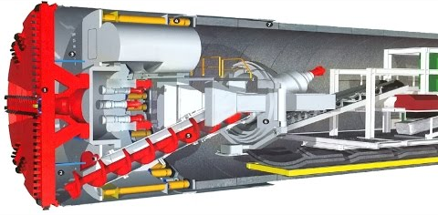
TÚNELES
Tuneladora:
Es una máquina capaz de excavar túneles a sección completa, a la vez que colabora en la colocación de la entibación para la sustentación del túnel si ésta es necesaria, ya sea de forma provisional o definitiva
Tipos
TOPOS
ESCUDOS
Tuneladora EPB: escudos de presión de tierras que se utilizan normalmente en la excavación de terrenos cohesivos.

Slide 20
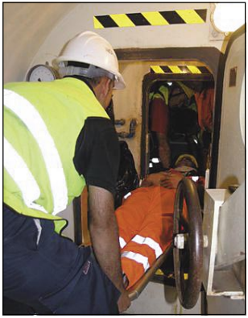
RIESGO DE TRABAJO EN TÚNELES
Riesgos de trabajos con maquinaria en espacios confinados:
  Caída de personas a diferente nivel y al mismo nivel
  Caídas de altura.
  Caída de objetos
  Pisadas sobre objetos.
  Choques con objetos inmóviles.
  Golpes por herramientas.
  Proyecciones de partículas.
  Atrapamientos.
  Sobreesfuerzos.
  Exposición a temperaturas extremas.
  Quemaduras.
  Radiaciones no ionizantes.
  Ruido.
  Riesgo eléctrico.
Riesgos del trabajo en ambiente hiperbárico:
  Accidentes disbáricos o por descompresión.

Slide 21
PROTOCOLO DE SALUD Y SEGURIDAD
Los compartimentos de acceso a la cámara hiperbárica tienen que estar siempre accesibles para todos los trabajadores como vía de escape
Antes de hacer las tareas de mantenimiento o de reparación, se tienen que limpiar las piezas de las máquinas, especialmente, las conexiones y la tornillería.
Acabados los trabajos de mantenimiento, se tienen que limpiar todos los peldaños, estribos, asideros, barandas, replanícies, plataformas, escaleras de mano, etc.
No se tienen que utilizar productos de limpieza abrasivos, sólo se utilizarán trapos sin hilos.
Hay que hacer un uso correcto y obligatorio de los equipos de protección individual.
Todas las personas que estén trabajando en la cámara hiperbárica, en las operaciones de reparación y mantenimiento, tienen que utilizar arnés de seguridad atado a puntos fijos o dispositivos anticaídas.
En caso de haber de mover la rueda de corte de la tuneladora, ningún trabajador tiene que permanecer dentro de la cámara.
El movimiento de la rueda de corte tiene que estar controlado, y hay que asegurar que este accionamiento solamente pueda llevarse a cabo desde la antecámara, y que cuente con un dispositivo de seguridad (llave de seguridad) para que desde la cabina de mando el piloto no pueda accionarla, accidentalmente, y no atrapar a algún trabajador que permanezca en la zona de trabajo.
Está prohibido hacer trabajos en la misma vertical de una carga.
Para hacer los trabajos de cambio de herramientas en la rueda de corte de la tuneladora, se tienen que utilizar plataformas de trabajo de un mínimo de 60 cm de anchura.

Slide 22
ELEMENTOS DE PROTECCIÓN EN TÚNELES
Cascos completos
Sistema dependiente de respiración
Sistema independiente de respiración.
Arnés de cuerpo completo, anclajes y conectores
Protección de oídos
Calzado de protección antideslizante

Slide 23
SÍNDROME DE DESCOMPRESIÓN
Es una enfermedad aguda producida por una disminución brusca de la presión atmosférica. El nitrógeno, disuelto en la sangre y los tejidos debido a la alta presión, forma burbujas cuando la presión disminuye
SÍNTOMAS:
aparición de pequeñas burbujas e inflamación a nivel subcutáneo
fuerte dolor, que afecta a diversas partes del cuerpo
Ciertas regiones corporales pueden sufrir parálisis transitoria y en ocasiones se producen lesiones permanentes e incluso la muerte.
Para prevenir esta afección, se debe limitar la profundidad y el tiempo de tu inmersión, en caso de no poder controlar esos aspectos, lo recomendable es que en el ascenso se hagan paradas de descompresión

Slide 24
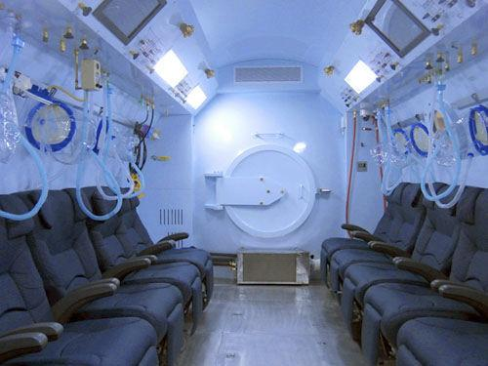
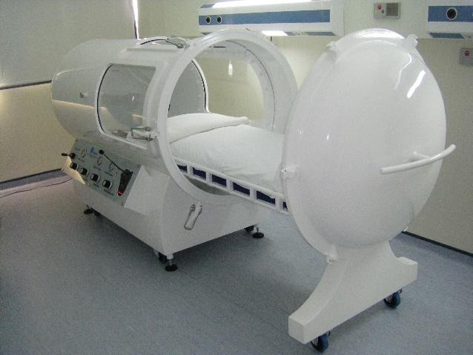
CAMARAS HIPERBARICAS
Habitáculo preparado para soportar elevadas presiones en su interior, y simular la situación ambiental que ocurre en el agua.
Es empleada para tratamientos de los accidentes propios del buceo o enfermedades disbáricas, permitiendo también al buceador realizar descompresiones prolongadas sin tener que permanecer en el medio acuático, es decir, pudiendo realizar dichas descompresiones alojados en dichas cámaras, estando estas colocadas en la superficie.
Según su capacidad pueden ser Monoplaza o multiplaza

Slide 25
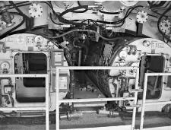
FUNCIONAMIENTO
Consiste en aplicar una presión atmosférica elevada de oxígeno puro al cuerpo, con el fin de que este elemento llegue a través del torrente sanguíneo a las áreas donde existe una deficiencia.
El aire comprimido se suministra de una forma controlada a la cámara hasta alcanzar en ella la presión deseada. Una vez alcanzada, podemos ir despresurizando la cámara de una forma controlada que nos permite ir deteniendo la despresurización en el momento preciso

Slide 26
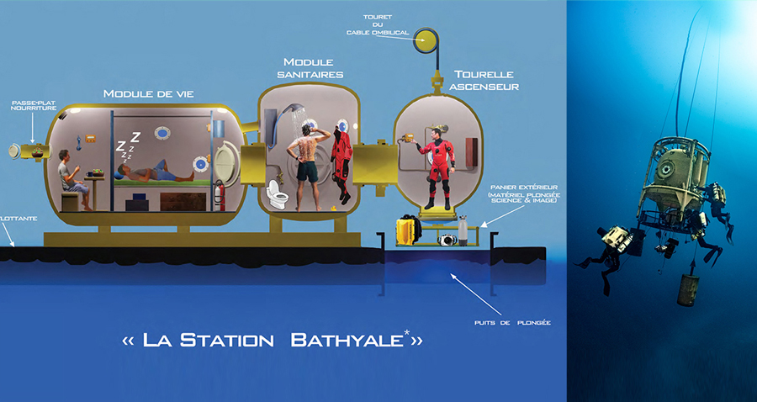
BUCEO DE SATURACIÓN
Realizado para el trabajo a profundidades que pueden llegar a los 100 metros,
El traje de neoprene que usan es un poco más holgado que el del buceo recreativo, Por dentro corre agua caliente que llega a través de la manguera que está conectada a la cámara hiperbárica y ésta, al barco.
Los buceadores se abastecen durante sus operaciones por un haz de conductos de cientos de metros, llamado cordón umbilical. Este contiene, entre otros, los conductos para el aire inspirado y espirado, cables para la corriente eléctrica y la comunicación, y también una línea para el agua caliente con el que se calientan los trajes de los buceadores.

Slide 27
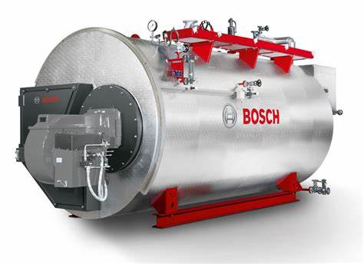
ELEMENTOS SOMETIDOS A PRESIÓN
DEFINICIÓN:
La Ley de Higiene y Seguridad en el Trabajo Nº19.587 define a un elemento sometido a presión interna como todo recipiente cerrado que pueda generar en su interior una presión mayor que la atmosférica.

Slide 28
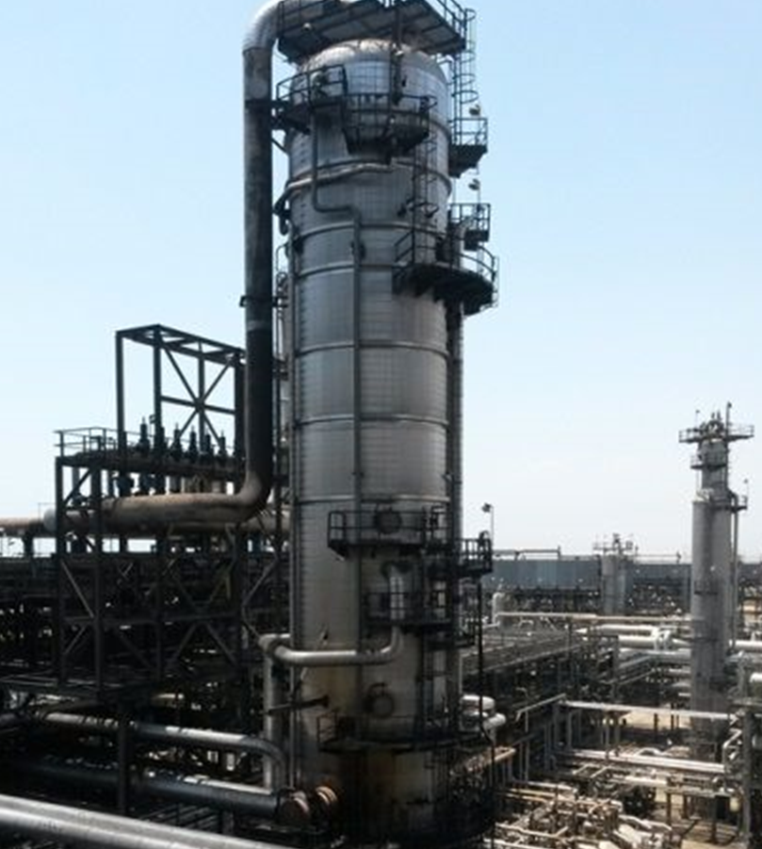
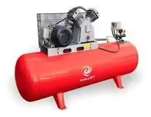
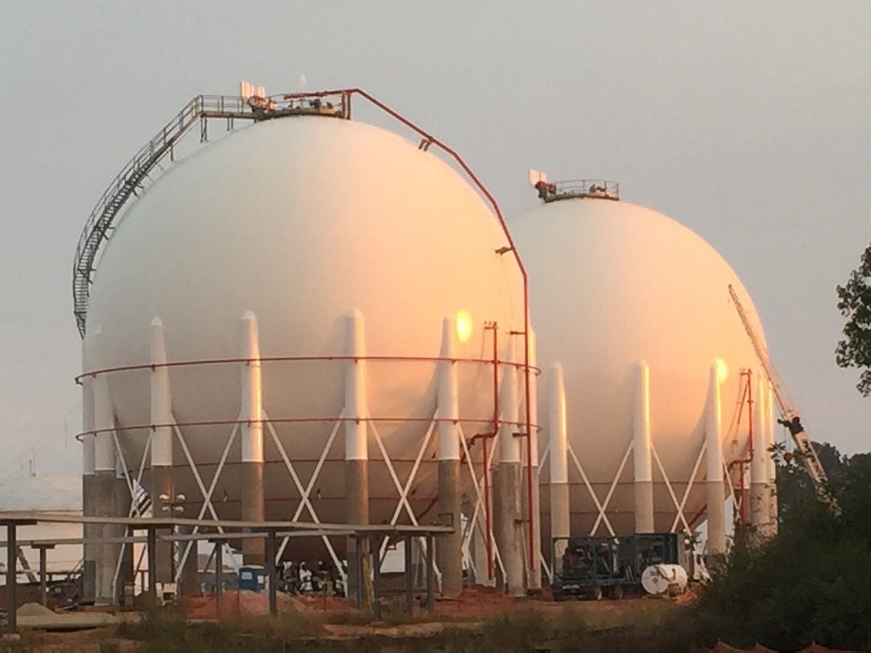
CLASIFICACIÓN
Según su FUNCIONAMIENTO
A presión con fuego (ej. calderas)
A presión sin fuego. (ej. compresores)
Según su USO
Recipientes de proceso
Recipientes de almacenamiento
Según su FORMA
Cilíndricos Verticales
Horizontales
Esféricos

Slide 29
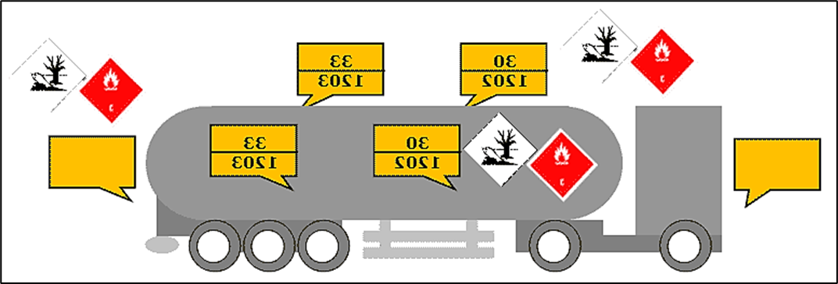
NORMATIVA
DECRETO 351/79 - CAPITULO 16 - ART 138 al ART 144
Artículo 138: En todo establecimiento en que existan aparatos que puedan desarrollar presión interna, se fijarán instrucciones detalladas, con esquemas de la instalación que señalen los dispositivos de seguridad en forma bien visible y las prescripciones para ejecutar las maniobras correctamente, prohíban las que no deban efectuarse por ser riesgosas e indiquen las que hayan de observarse en caso de riesgo o avería. Estas prescripciones se adaptarán a las instrucciones específicas que hubiera señalado el constructor del aparato y a lo que indique la autoridad competente. Los trabajadores encargados del manejo y vigilancia de estos aparatos, deberán estar instruidos y adiestrados previamente por la empresa, quien no autorizará su trabajo hasta que éstos no se encuentren debidamente capacitados.

Slide 30
NORMATIVA
DECRETO 351/79 - CAPITULO 16 - ART 138 al ART 144
Artículo 139: Los hogares, hornos, calentadores, calderas y demás aparatos que aumenten la temperatura ambiente, se protegerán mediante revestimientos, pantallas o cualquier otra forma adecuada para evitar la acción del calor excesivo sobre los trabajadores que desarrollen sus actividades en ellos o en sus inmediaciones, dejándose alrededor de los mismos un espacio libre no menor de 150 m., prohibiéndose almacenar materias combustibles en los espacios próximos a ellos. Los depósitos, cubas, calderas o recipientes análogos que contengan líquidos que ofrezcan riesgo por no estar provistos de cubierta adecuada, deberán instalarse de modo que su borde superior esté por lo menos, a 0,90 m. sobre el suelo o plataforma de trabajo. Si esto no fuera posible se protegerán en todo su contorno por barandas resistentes de dicha altura.

Slide 31
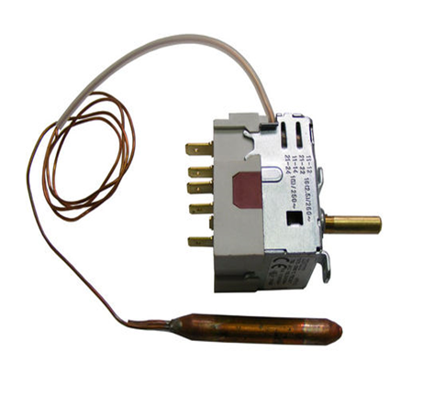
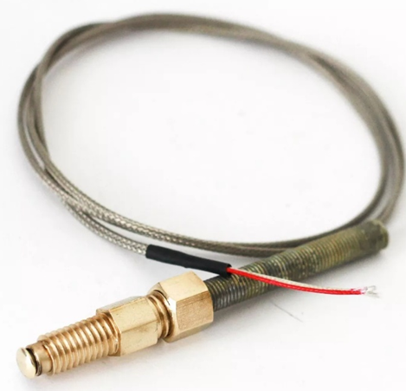
NORMATIVA
DECRETO 351/79 - CAPITULO 16 - ART 138 al ART 144
Artículo 140: Las calderas, ya sean de encendido manual o automático, serán controladas e inspeccionadas totalmente por lo menos una vez al año por la empresa constructora o instaladora y en ausencia de éstas por otra especializada, la que extenderá la correspondiente certificación la cual se mantendrá en un lugar bien visible.
Cuando la presión de la caldera se aproxime a la presión de trabajo, la válvula de seguridad se probará a mano.
Las calderas de vapor deberán tener, independientemente de su presión de trabajo, válvulas de seguridad y presostatos, las cuales al llegar a valores prefijados, deberán interrumpir el suministro de combustible al quemador.
Las calderas cuya finalidad sea la producción de agua caliente, independientemente de los valores de temperatura de trabajo, deberán poseer acuastato, los que interrumpirán el suministro de combustible al quemador, cuando la temperatura del agua alcance ciertos valores prefijados.
Cuando las calderas usen como combustible gas natural o envasado, deberán poseer antes del quemador dos válvulas solenoides de corte de gas. Las mismas deberán ser desarmadas y limpiadas cada 6 meses, desmagnetizando el vástago del solenoide.
Cuando la combustión en el quemador se inicie con un piloto, éste deberá tener termocupla que acciones la válvula de paso de gas del propio piloto y las válvulas solenoides, de manera tal que al apagarse el piloto por acción de esta termocupla, se interrumpa todo suministro de gas al quemador de la caldera
Acuastato
Termocupla

Slide 32
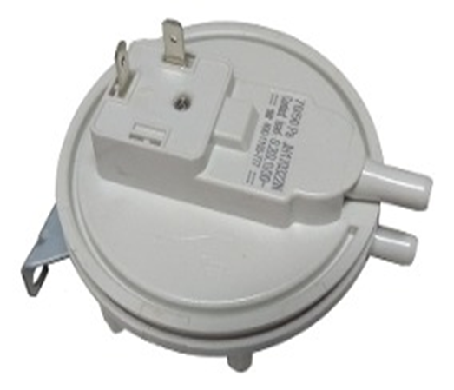
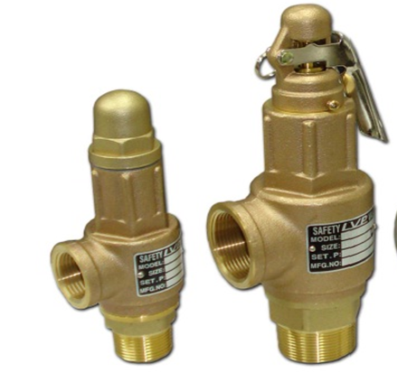
NORMATIVA
DECRETO 351/79 - CAPITULO 16 - ART 138 al ART 144
Artículo 141: Otros aparatos que puedan desarrollar presión interna y que no se hayan mencionado en los artículos precedentes deberán poseer:
1) Válvulas de seguridad, capaces de evacuar con la urgencia del caso la totalidad del volumen de los fluidos producidos al exceder los valores prefijados para ésta, previendo los riesgos que puedan surgir por este motivo.
2) Presostatos, los cuales al llegar a sus valores prefijados interrumpirán el suministro de combustible, cesando el incremento de presión.
3) Elementos equivalentes, que cumplan con las funciones mencionadas en los apartados precedentes. Deberá preverse asimismo, la interrupción del suministro de fuerza motriz al aparato ante una sobrepresión del mismo.
V. seguridad
Presostato

Slide 33
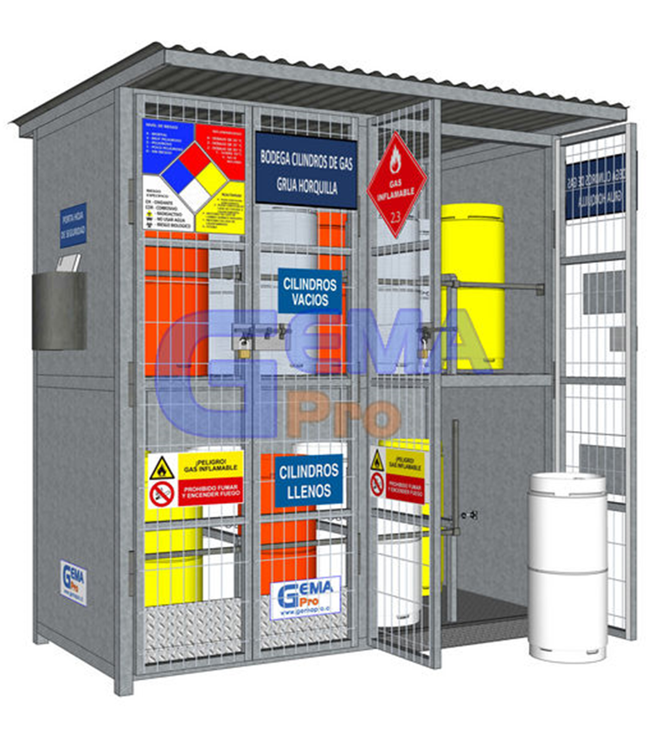
NORMATIVA
DECRETO 351/79 - CAPITULO 16 - ART 138 al ART 144
Artículo 142: El almacenado de recipientes, tubos, cilindros, tambores y otros que contengan gases licuados a presión, en el interior de los locales, se ajustará a los siguientes requisitos:
1) Su número se limitará a las necesidades y previsiones de su consumo, evitándose almacenamiento excesivo.
2) Se colocarán en forma conveniente, para asegurarlos contra caídas y choques.
3) No existirán en las proximidades sustancias inflamables o fuentes de calor.
4) Quedarán protegidos de los rayos del sol y de la humedad intensa y continua.
5) Los locales de almacenaje serán de paredes resistentes al fuego y cumplirán las prescripciones dictadas para sustancias inflamables o explosivas.
6) Estos locales se marcarán con carteles de "peligro de explosión", claramente visibles.
7) Se prohíbe la elevación de recipientes por medio de electroimanes, así como su traslado por medio de otros aparatos elevadores,, salvo que se utilicen dispositivos específicos para tal fin.
8) Estarán provistos del correspondiente capuchón.
9) Se prohíbe el uso de sustancias grasas o aceites en los orificios de salida y en los aditamentos de los cilindros que contengan oxígeno o gases oxidantes.
10) Para el traslado, se dispondrá de carretillas con ruedas y trabas o cadena que impida la caída o deslizamiento de los mismos.
11) En los cilindros con acetileno se prohíbe el uso de cobre y sus aleaciones en los elementos que puedan entrar en contacto con el mismo; asimismo se mantendrán en posición vertical al menos 12 horas antes de utilizar su contenido.

Slide 34
NORMATIVA
DECRETO 351/79 - CAPITULO 16 - ART 138 al ART 144
Artículo 143: Los aparatos en los cuales se pueda desarrollar presión interna por cualquier causa ajena a su función específica, poseerán dispositivos de alivio de presión que permitan evacuar como mínimo el máximo caudal del fluido que origine la sobrepresión.
Artículo 144: Los aparatos sometidos a presión interna capaces de producir frío, con la posibilidad de desprendimiento de contaminantes, deberán estar aislados y ventilados convenientemente
A modo de complementar la normativa nacional, se hace mención del Código ASME (Sociedad Americana de Ingenieros Mecánicos) el cual regula el diseño y la construcción de calderas y recipientes a presión. El mismo brinda lineamientos básicos para el diseño, fabricación e inspección de estos

Slide 35
CARACTERÍSTICAS CONSTRUCTIVAS
Resistencia mecánica
Resistencia a la corrosión
Soldables
Buena capacidad de dilatación ante variaciones de temperatura
MATERIALES
Aceros al carbono
Aceros de baja aleación para soportar mayores temperaturas y tener mayor resistencia
Aceros de alta aleación (acero inoxidable)
Materiales NO ferrosos

Slide 36
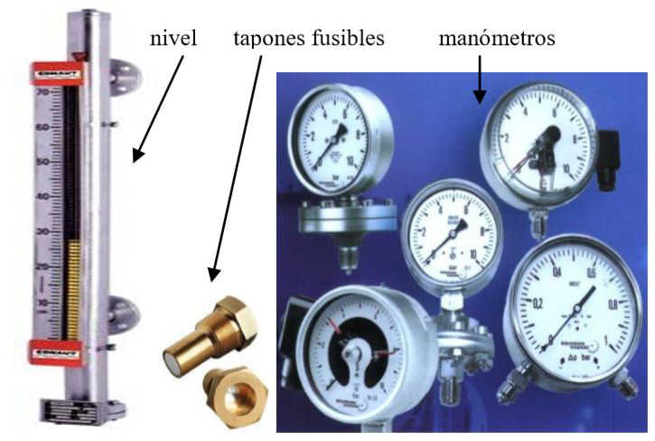
CONDICIONES GENERALES DE SEGURIDAD
EN EL DISEÑO Y CONSTRUCCIÓN
Proyecto técnico
Estas medidas se describen en una primera etapa, la de diseño del aparato, a través del proyecto técnico que recoge las características principales del mismo.
Función, Presión de trabajo, Temperatura, Volúmen, espesores, entre otros.
Construcción del equipo
Preparación del material
Soldadura
Mecanizado y montaje
Prueba hidráulica
ELEMENTOS DE CONTROL Y SEGURIDAD
Elementos de control
Indicadores de presión. Manómetros
Indicadores de temperatura. Termómetros
Indicadores de nivel
Elementos de seguridad
Presostatos. Modifican la presión del aparato.
Termostatos. Modifican la Temp. del aparato.
Controladores de nivel.
Dispositivos de alivio de presión.

Slide 37
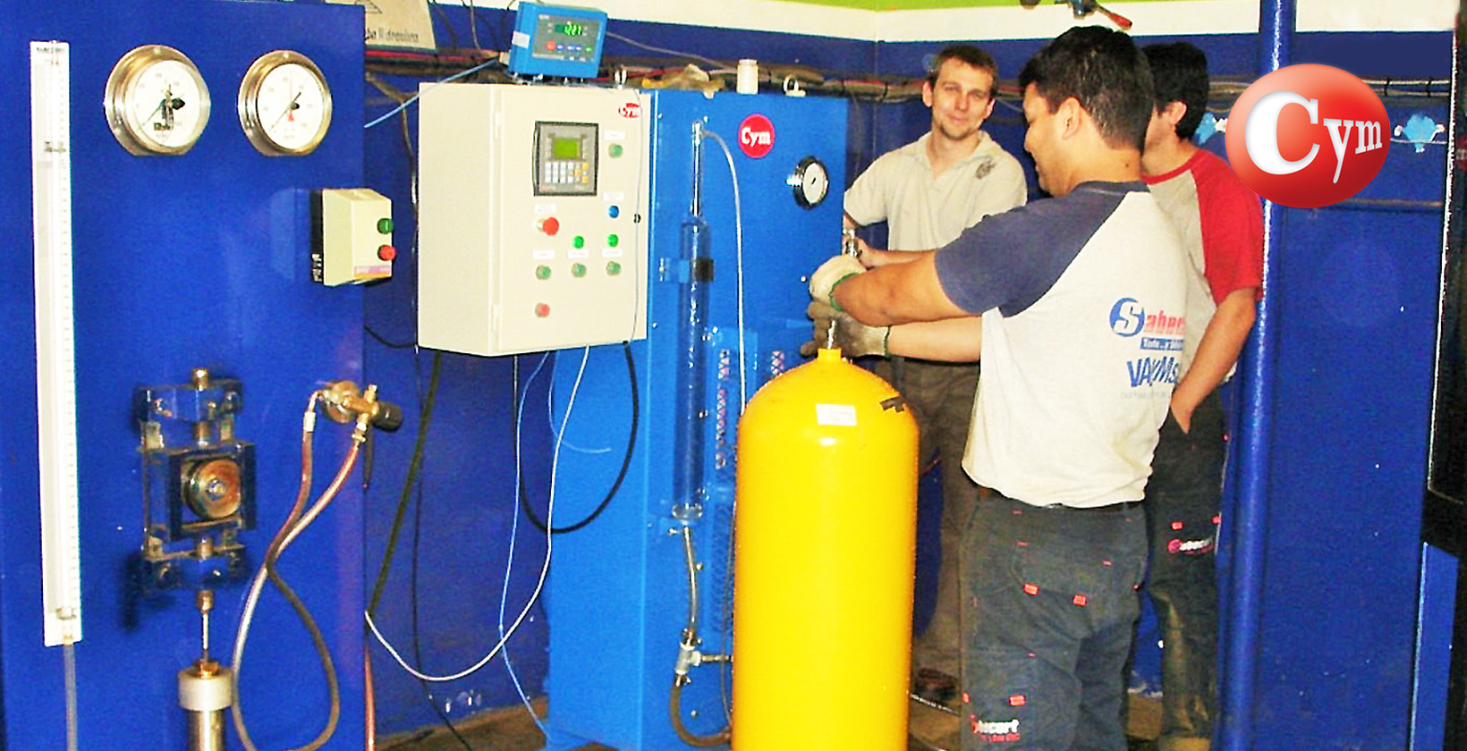
PRUEBA HIDRÁULICA
Los aparatos a presión se someten a pruebas hidráulicas como parte del control de calidad para comprobar la resistencia del equipo. Esta prueba es exigida por la normativa legal vigente.
El fluido que se utiliza es agua, esto se debe a su incompresibilidad, para evitar en caso de falla riesgos debido a la rotura del recipiente y liberación súbita del fluido contenido.
En algunos casos, la prueba hidrostática no es recomendable, efectuándose entonces una prueba neumática. Esta prueba se realiza cuando por ejemplo los cimientos no aguanten el peso con el agua, cuando los internos del equipo no resistan la corrosividad del agua, cuando no exista agua disponible a utilizar, cuando no es posible el secado del equipo luego de finalizada la maniobra, etc.

Slide 38
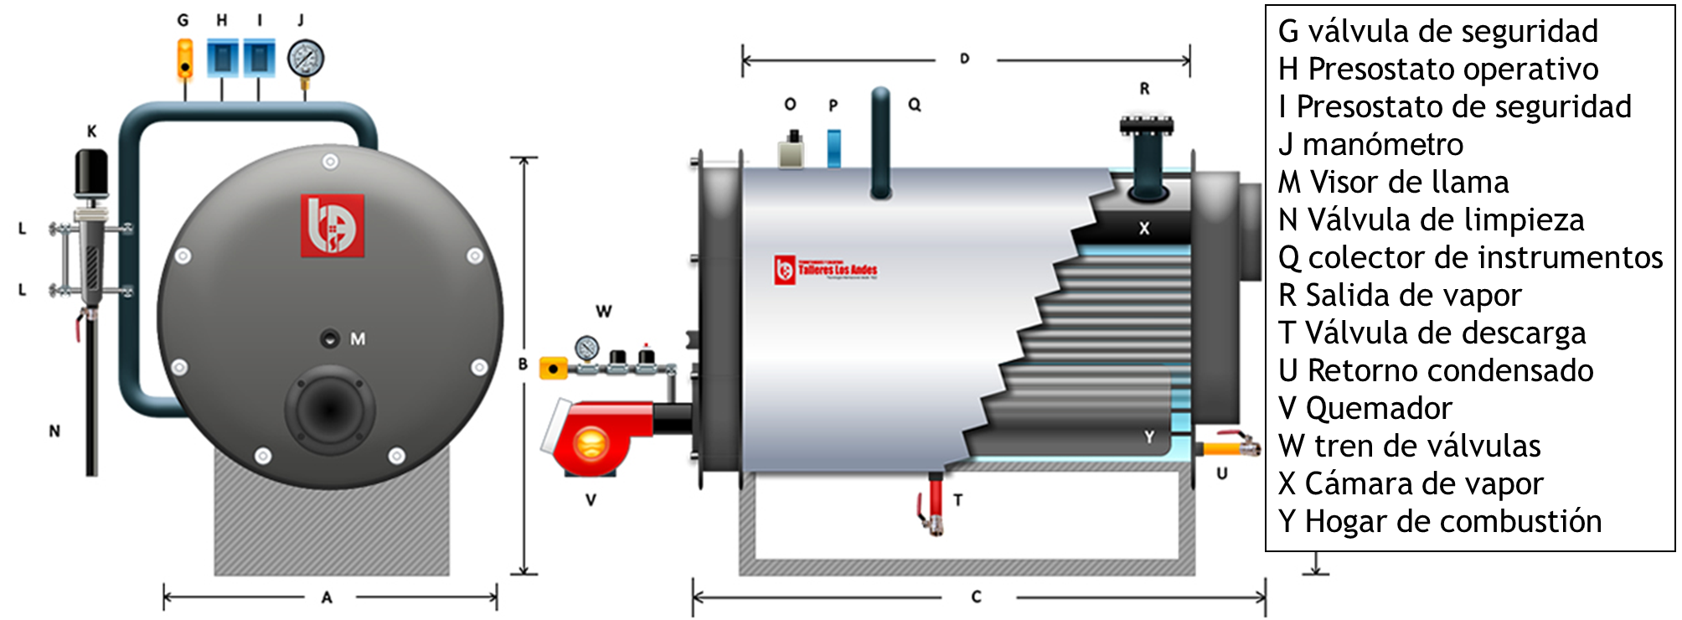
ELEMENTOS DE UNA CALDERA
Comercialmente, se venden por su Potencia expresada en Kcal/h

Slide 39
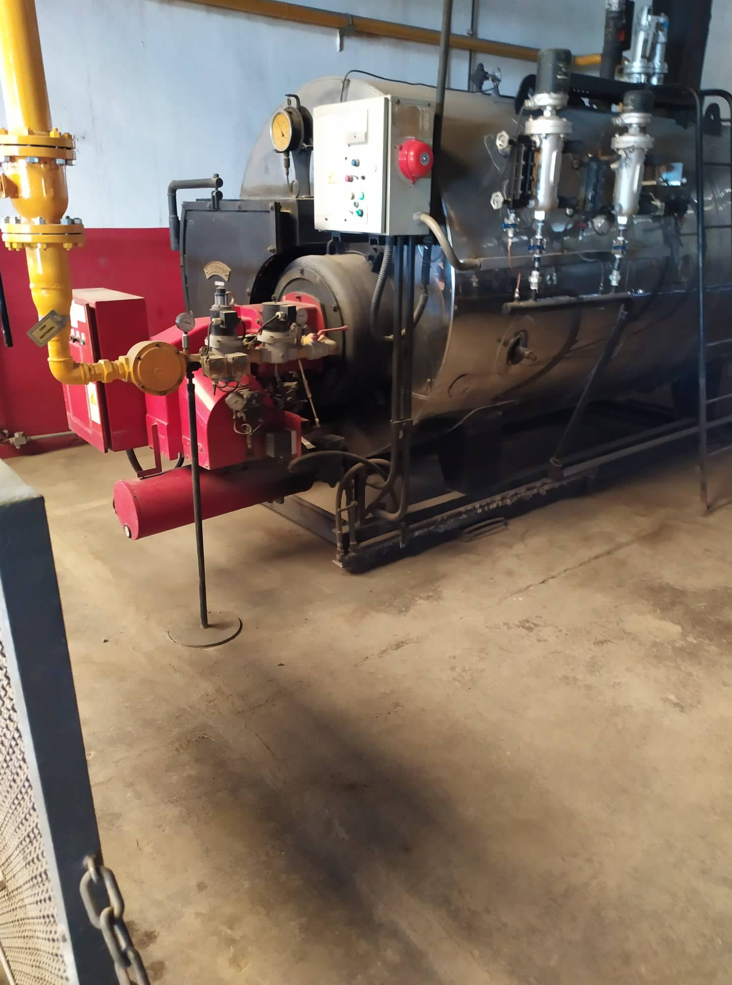
INSPECCIONES
La inspección de los aparatos sometidos a presión es de vital importancia para mantener la seguridad operativa de los equipos y evitar accidentes que pueden causar daños irreparables tanto a las personas como a las instalaciones.
Inspección Inicial: Se realiza después de otorgada la autorización provisional de funcionamiento, debe efectuarse en un término no mayor de seis meses.
Inspección periódica: Debe efectuarse cada 12 meses.
Inspección de comprobación: Tiene la finalidad de verificar el cumplimiento de las medidas de seguridad, reparación o adecuación de un equipo señaladas en la inspección inicial.
Inspección extraordinaria: Investigación de causas de accidentes a petición del empleador o de los trabajadores con el fin de prevenir condiciones anormales en el equipo.

Slide 40
AUTORIZACIÓN DE EQUIPOS
Luego de la inspección inicial, se obtiene la “autorización definitiva”, la cual tiene una validez de 10 años para equipos nuevos y de 5 años para equipos usados.
Antes del vencimiento, el empleador deberá presentar un dictamen expedido por una unidad de verificación acreditada que certifique que los equipos siguen en condiciones o puede solicitar una visita de inspección.
Si no están en condiciones, se solicitará que se subsanen las deficiencias y la inspección colocará un aviso. Y si se detecta que los equipos no pueden repararse y representan un riesgo para la seguridad de los trabajadores o del centro de trabajo, se cancelará la autorización de funcionamiento.

Slide 41
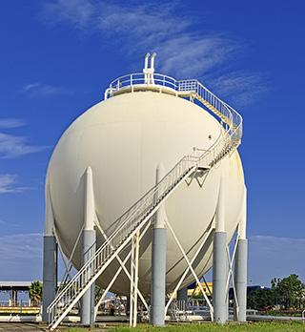
RECOMENDACIONES GENERALES
Asegurar la inexistencia de gases tóxicos dentro del aparato.
Proveer buena ventilación o equipos de respiración autónoma
Iluminación no mayor a 24 v
Proveer elementos de protección personal.
El personal que trabaje en zonas confinadas deberá utilizar línea de vida y deberá ser acompañado de otro operario desde el exterior.
Nunca mezclar combustibles sólidos con líquidos o gaseosos.
Solicitar al proveedor instrucciones para efectuar la puesta en marcha de los aparatos.

Slide 42
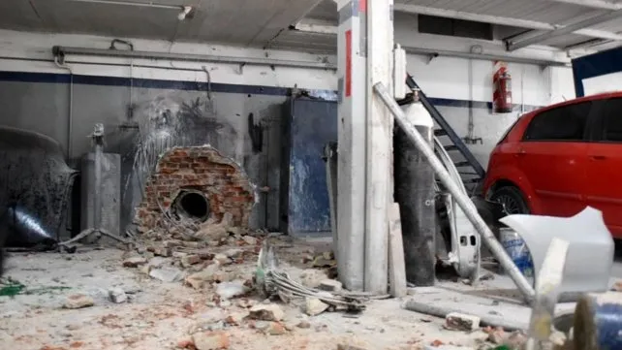
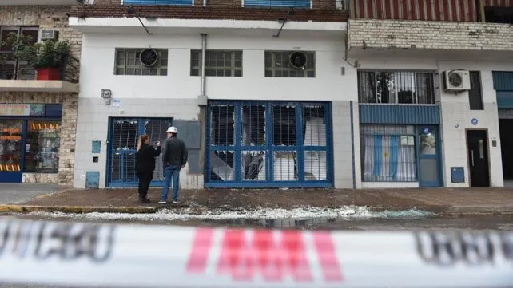
ACCIDENTES CON ELEMENTOS A PRESIÓN
ROSARIO, 29 DE OCTUBRE DE 2019
Fuerte explosión de una caldera en un lavadero industrial en la zona sur
https://www.lacapital.com.ar/la-ciudad/fuerte-explosion-una-caldera-un-lavadero-industrial-la-zona-sur-n2538746.html

Slide 43
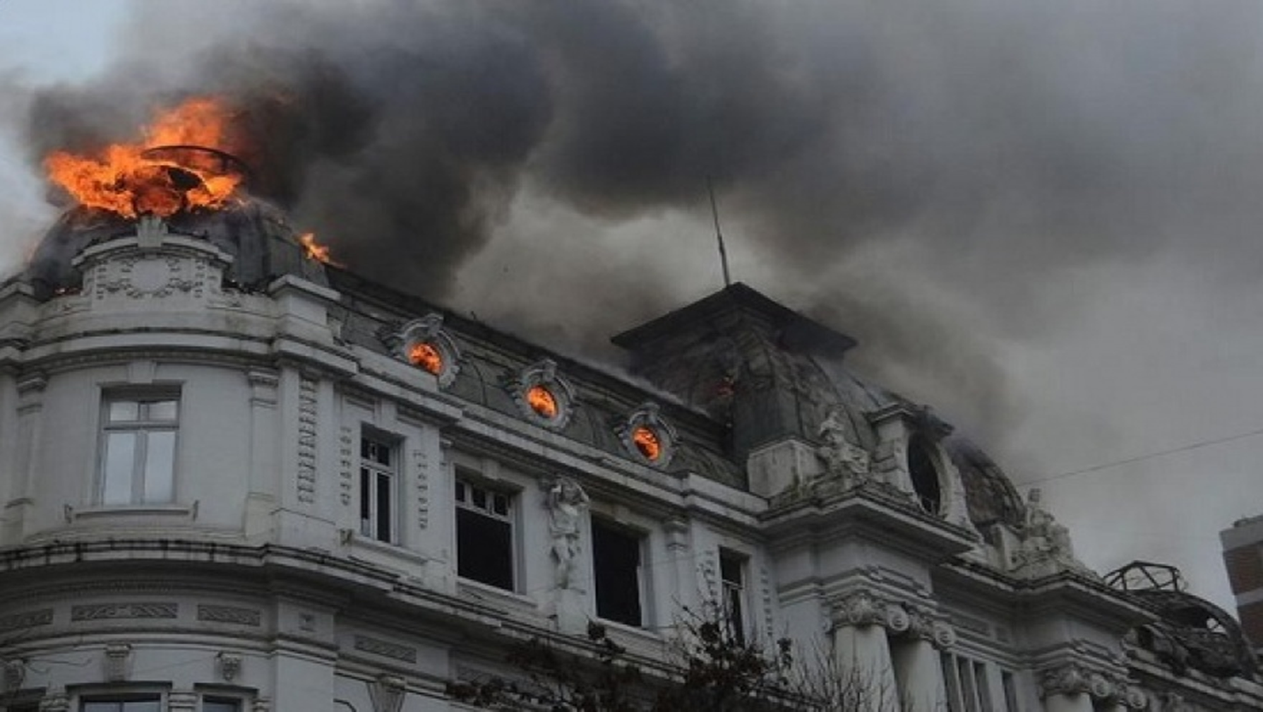
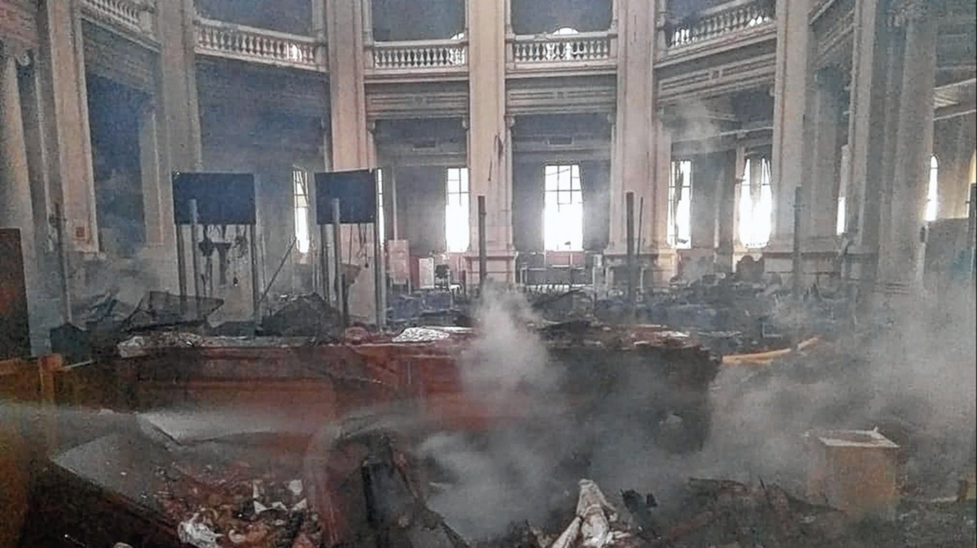
ACCIDENTES CON ELEMENTOS A PRESIÓN
BAHÍA BLANCA, 28 DE JULIO DE 2019
Banco Nación
Patrimonio Histórico Local
Edificio de 97 años de antigüedad
Causa: Falla en Caldera

Slide 44
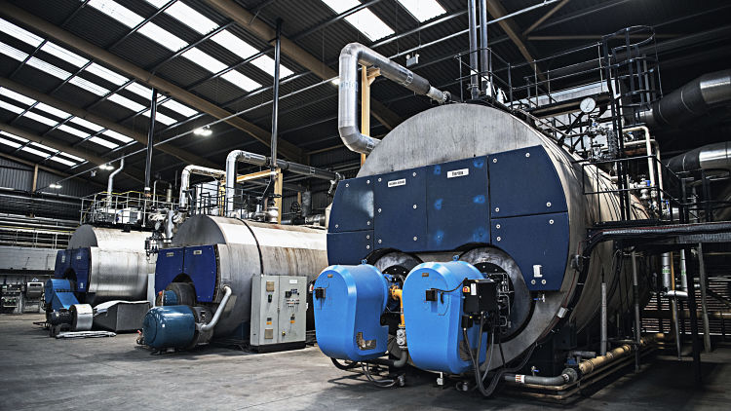
MUCHAS GRACIAS

